Slide 1
সবাইকে স্বাগতম
পাঠ পরিচিতি:
শ্রেণিঃ পঞ্চম ,
বিষয়ঃ বিজ্ঞান ,
অধ্যায়ঃ ০৮ (মহাবিশ্ব)
মিনহাজুল ইসলাম, সহ.শি.,
কমলাবাড়ী স.প্রা.বি
আদিতমারী, লালমনিরহাট।

Slide 2
গতক্লাসে আমরা কি আলোচনা করেছি?
দিন এবং রাতের দৈর্ঘ্য পরিমাপ-

Slide 3
আমাদের আজকের পাঠ
মহাবিশ্ব
৩.ঋতু- (পাঠঃ৬)
পাঠ্যাংশঃ
পৃথিবীর নিজস্ব কক্ষপথে ঘূর্ণন---এবং তাপমাত্রা হ্রাস পায়।
শিখনফলঃ ১২.৩.১ঋতু পরিবর্তনের কারণ ব্যাখ্যা করতে পারবে।

Slide 4
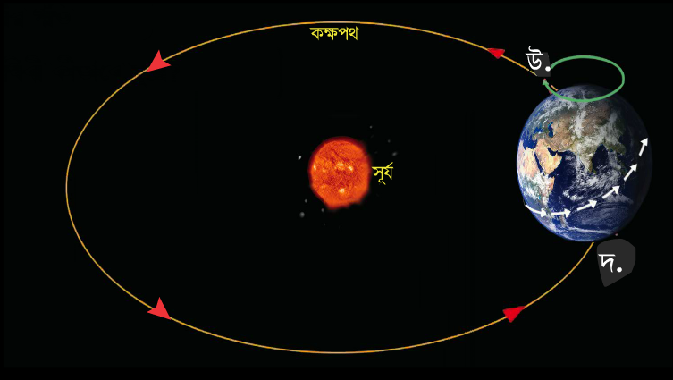

Slide 5
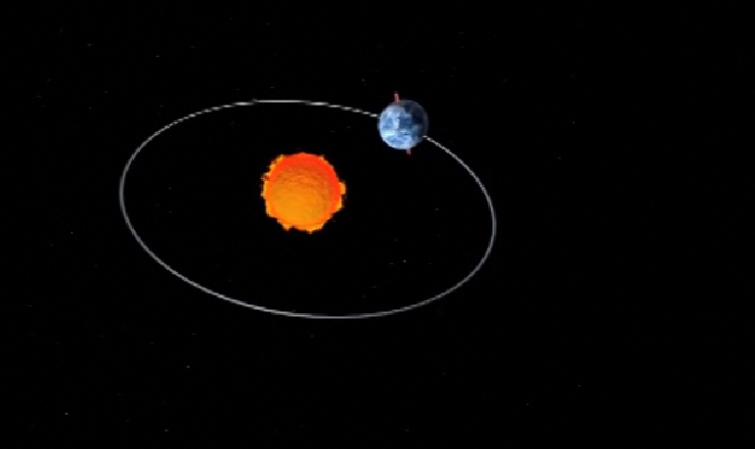
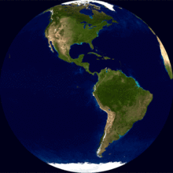

Slide 8
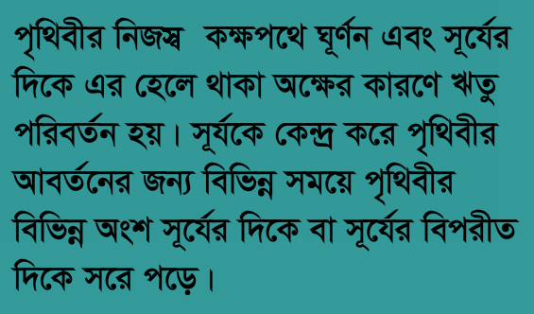
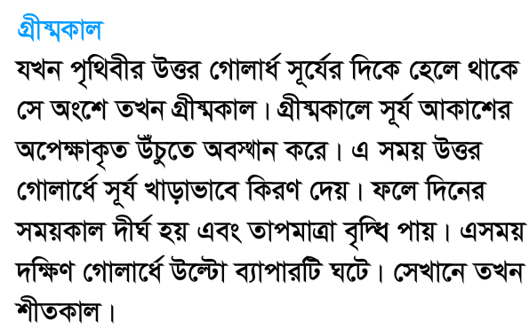
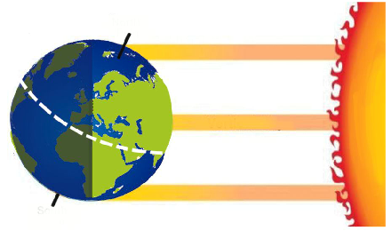
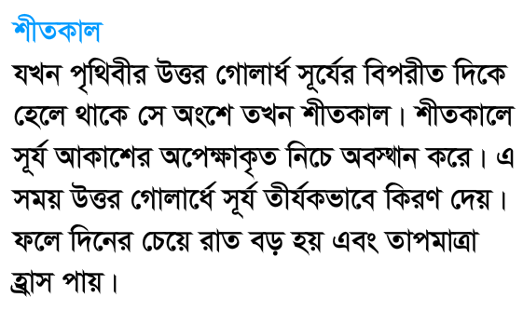
-পাঠঃ ৬
পাঠ্য বইয়ের পৃষ্ঠা
নম্বর
৫৮ খুলে নির্ধারিত
পাঠ্যাংশটুকু
আলোচনার সাথে
মিলিয়ে দেখি।
পাঠঃ ৬

Slide 9
কাজঃ
১. ঋতু পরিবর্তন হয় কেন?
২. গ্রীষ্মকাল কখন হয়? এসময় তাপমাত্রা বৃদ্ধি পায় কেন?
৩. উত্তর গোলার্ধে দিনের সময়কাল দীর্ঘ হয় কেন?
৪. শীতকালে উত্তর গোলার্ধে সূর্য কীভাবে কিরণ দেয় ?

Slide 10
মূল্যায়ন/ বাড়ির কাজঃ
১. ঋতু পরিবর্তন হয় কেন?
২. গ্রীষ্মকাল কখন হয়? এসময় তাপমাত্রা বৃদ্ধি পায় কেন?
৩. কখন পৃথিবীর উত্তর গোলার্ধে শীতকাল হয় ?

Slide 11
ধন্যবাদ
Notes:
কাজ-২; শারীরিক শিক্ষা বিষয়ক শিক্ষাক্রম প্রণয়ন প্রক্রিয়া বর্ণনা।

